Slide 1
现代控制理论
程 龙，薛文超
中国科学院自动化研究所
中国科学院数学与系统科学研究院
Email：long.cheng@ia.ac.cn

Slide 2
使用教材
书 名：《线性系统理论》
作 者：程兆林、马树萍
出版社：科学出版社，2006年
课程简介
参考教材
书 名：《线性系统理论》，第2版
作 者：郑大钟
出版社：清华大学出版社，2002年
J.-J. Slotine and W. Li, Applied Nonlinear Control, Prentice-Hall, 1991, 程代展等译，机械工业出版社，2006
课时安排
总学时：第2--18周(校历)
成绩考核
最终成绩=平时成绩(40%)+考试成绩(60%)
平时成绩=课后作业+大作业(待定)
考试成绩=期末成绩

Slide 3
内 容
第1章 线性系统的状态空间描述及运动分析
第2章 线性定常系统能控性
第3章 状态反馈与极点配置
第4章 线性定常系统能观性
第5章 能控性、能观性与传递函数
第6章 状态观测器
第7章 线性二次型最优控制
第8章 系统稳定性理论

Slide 4
课程考察对象：线性系统
课程简介
—— 一类最为简单、最为基本的动态系统
问题：
1、什么是系统？
2、什么是动态系统？
3、什么是线性（动态）系统？
4、本课程《线性系统》考察的是哪类线性系统？

Slide 5
什么是系统？
——由相互关联和相互制约的若干“部分”所组成的
具有特定功 能的一个“整体”
系统
(1) 整体性 (2) 抽象性 (3) 相对性
系统在结构上的整体性
系统行为和功能由整体所决定
作为系统控制理论的研究对象，系统常常抽去了具体系统的物理、自然或社会含义，而把它抽象化为一个一般意义下的系统而加以研究
在系统的定义中, 所谓“系统”和“部分”这种称谓具有相对属性
其组成部分通常也是“小系统”，而其通常也是其他“大系统”的组成部分

Slide 6
什么是动态系统？
——运动状态按确定规律或确定统计规律随时间
演化的一类系统，也称“动力学系统 ”
动态系统
动态系统是系统控制理论所研究的主体，其行为由各类变量间的关系来表征，即
输入变量组(例如：控制、投入、扰动)
u
y
输出变量组(例如：输出、响应、产出)
x
内部变量组(状态)
系统动态过程的数学描述
白箱描述——内部描述(状态x可知)：状态方程和输出方程
黑箱描述——外部描述(状态x未知)：输入、输出变量组的关系

Slide 7
动态系统的分类
连续变量动态系统：CVDS
从机制的角度
离散事件动态系统：DEDS
线性系统
从特性的角度
非线性系统
从作用时间类型的角度
连续时间系统
离散时间系统
连续系统按其参数的空间分布类型
集中参数系统：属于有穷维系统
分布参数系统：属于无穷维系统
……
本课程仅限于考察线性系统和集中参数系统

Slide 8
什么是线性系统？
线性系统
——最为简单、最为基本的一类动态系统
基本特征：其模型方程具有线性属性即满足叠加原理
若表征系统的数学描述为L ，即
u
y
L(.)
则，成立关系式：
其中，u₁和u₂为任意两个输入变量，c₁和c₂为任意两个非零有限常数

Slide 9

对线性系统， “最为简单、最为基本的动态”体现为：
控制角度
严格地说，一切实际动态系统都是非线性的，真正的线性系统在现实世界中是不存在的
数学角度
代表性的系统数学模型表示为
——次数最低的线性微分方程
《线性系统理论》
—— 相对其他系统与控制学科，简单、易理解、易学习、
易研究
—— 是其他系统与控制学科的基础课程之一

Slide 10
对线性系统乃至整个系统控制理论，建模（即对系统建立模
型）具有最基本的重要性
争论：控制论？模型论？
建模，实质是对系统动态过程按照研究需要的角度进行描述
系统模型，是对现实系统或其部分属性的一个简化描述
①系统模型的作用：仿真、预测预报、综合和设计控制器
②模型类型的多样性：用数学模型描述、用文字、图表、数据或计算机程序表示
③数学模型的基本性：着重研究可用数学模型描述的一类系统
④建立数学模型的途径：解析、辨识
⑤系统建模的准则：折衷
说明
线性系统理论研究对象是 （线性的）模型系统，不是物理系统

Slide 11
线性系统理论的发展概况
第一阶段：20世纪40—60年代 经典线性系统理论，SISO-LTI
标志性结果：Nyquist判据、Bode图、Evans根轨迹法
第二阶段 ：20世纪60—70年代 现代线性系统理论
标志性结果：Kalman引入的状态空间法
第三阶段：20世纪70年代— 广度和深度发展：
最优控制理论、最优估计理论、
随机控制理论、非线性系统理论、
大系统理论 、鲁棒控制理论、
智能控制理论……
线性系统理论——系统控制理论的一个最为基础和最为成熟的分支

Slide 12
线性系统理论的基本概貌
主要研究内容: 数学模型 → 分析理论 → 综合理论
主要控制对象：以状态空间形式描述的系统模型
主要数学工具：线性代数（矩阵分析）和微分方程
主要学派:
状态空间法：形成最早、影响最广的一个分支（本书重点）
几何理论：采用几何语言来对系统进行描述、分析和综合
代数理论：实现对线性系统描述和分析的完全的形式化和抽象
化，使之转化为纯粹的一些抽象代数问题
多变量频域方法：1. 频域方法(MIMO → SISO)
2. 多项式矩阵方法

Slide 13
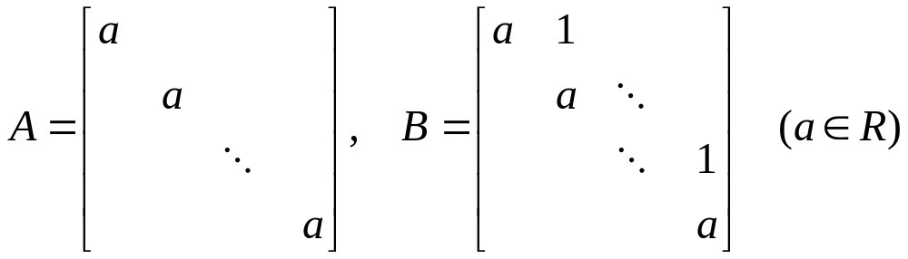
预备知识
1、矩阵分析（范数、特征值、特征多项式、矩阵级数……）
Eg1、给定n维矩阵A，其特征值{λ₁, ……, λ_{n}}的相应一组
特征向量{v₁, ……, v_{n}}为线性无关的充分必要条件是
什么？
Eg2、给定如下n维矩阵A和B:
矩阵A和B的最小多项式分别是什么？

Slide 14


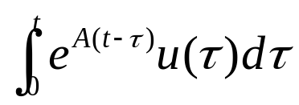
2、常微分方程（方程求解、Laplace变换，稳定性……）
Eg1、给定n维矩阵A，那么如下系统的解是什么？
i)、系统 的解是什么？
ii)、系统
的解是什么？
Eg2、给定n维矩阵A，那么
i)、 的Laplace变换是什么？
ii)、 的Laplace变换是什么？

